Slide 1
Экскурс "Учебники по математике как средство повышения качества математического образования"
Даниленко Елена Николаевна,
учитель математики МБОУ «Хабарская СОШ №2» Хабарского района,
доцент АИРО им. А.М. Топорова,
тьютор Мобильной сети учителей математики Алтайского края
06.03.2025

Slide 2
Программа экскурса (06.03.2025)
Нормативные документы, регламентирующие выбор учебников в ОУ
Особенности учебников. ФГОС СОО «Математика»
Статистические сведения об учебниках по обучению математике в школах Алтайского края на уровне СОО
Учебно-методическое обеспечение. ФГОС СОО «Математика» Базовый уровень. Углубленный уровень
Видеозапись выступления Е.Д. Зубковой, ведущего методиста отдела методической поддержки педагогов и образовательных организаций АО «Издательство «Просвещение»
2

Slide 3
Нормативные документы федерального уровня
1
Федеральный закон от 29 декабря 2012 г. № 273-ФЗ «Об образовании в Российской Федерации»
Федеральный государственный образовательный стандарт основного общего образования (ФГОС ООО)
Федеральный государственный образовательный стандарт среднего общего образования (ФГОС СОО)
2
Федеральная образовательная программа основного общего образования: ФРП ООО МАТЕМАТИКА (базовый уровень, углубленный уровень)
Федеральная образовательная программа среднего общего образования: ФРП СОО МАТЕМАТИКА (базовый уровень, углубленный уровень)
3
3

Slide 4
Нормативные документы федерального уровня
4
Федеральный перечень учебников
Приказ Минпросвещения России от 05.11. 2024 г. № 769
(действует с 23.12. 2024 г.)
!!!
5
Федеральный перечень электронных образовательных ресурсов
Приказ Минпросвещения России от 18.07.2024 № 499
Приказ Министерства просвещения Российской Федерации от 09.10.2024 № 704 «О внесении изменений в некоторые приказы Министерства просвещения Российской Федерации, касающиеся федеральных образовательных программ начального общего образования, основного общего образования и среднего общего образования» (Зарегистрирован 11.02.2025 № 81220)
6
!!!
https://clck.ru/3Gk9CE
4

Slide 5
Закон об образовании
Статья 18. Печатные и электронные образовательные и информационные ресурсы
*Часть 4. Организации, осуществляющие образовательную деятельность по имеющим государственную аккредитацию образовательным программам начального общего, основного общего, среднего общего образования, для использования при реализации указанных образовательных программ и организации, осуществляющие образовательную деятельность по имеющим государственную аккредитацию образовательным программам среднего профессионального образования, реализуемым на базе основного общего образования или интегрированным с образовательными программами основного общего и среднего общего образования, при освоении учебных предметов, курсов, дисциплин (модулей) основного общего образования и (или) среднего общего образования используют: 1) учебники и разработанные в комплекте с ними учебные пособия из числа входящих в федеральный перечень учебников, допущенных к использованию при реализации имеющих государственную аккредитацию образовательных программ начального общего, основного общего, среднего общего образования;
5
https://clck.ru/3EFi9i

Slide 6
Закон об образовании
Статья 18. Печатные и электронные образовательные и информационные ресурсы
*Часть 4. Организации, осуществляющие образовательную деятельность по имеющим государственную аккредитацию образовательным программам начального общего, основного общего, среднего общего образования, для использования при реализации указанных образовательных программ и организации, осуществляющие образовательную деятельность по имеющим государственную аккредитацию образовательным программам среднего профессионального образования, реализуемым на базе основного общего образования или интегрированным с образовательными программами основного общего и среднего общего образования, при освоении учебных предметов, курсов, дисциплин (модулей) основного общего образования и (или) среднего общего образования используют: 2) учебные пособия, выпущенные организациями, входящими в перечень организаций, осуществляющих выпуск учебных пособий, которые могут дополнительно использоваться при реализации имеющих государственную аккредитацию образовательных программ начального общего, основного общего, среднего общего образования;
6
https://clck.ru/3EFi9i

Slide 7
Закон об образовании
Статья 18. Печатные и электронные образовательные и информационные ресурсы
*Часть 4. Организации, осуществляющие образовательную деятельность по имеющим государственную аккредитацию образовательным программам начального общего, основного общего, среднего общего образования, для использования при реализации указанных образовательных программ и организации, осуществляющие образовательную деятельность по имеющим государственную аккредитацию образовательным программам среднего профессионального образования, реализуемым на базе основного общего образования или интегрированным с образовательными программами основного общего и среднего общего образования, при освоении учебных предметов, курсов, дисциплин (модулей) основного общего образования и (или) среднего общего образования используют: 3) электронные образовательные ресурсы, входящие в федеральный перечень электронных образовательных ресурсов, допущенных к использованию при реализации имеющих государственную аккредитацию образовательных программ начального общего, основного общего, среднего общего образования.
7
https://clck.ru/3EFi9i

Slide 8
Закон об образовании
Статья 35. Пользование учебниками, учебными пособиями, средствами обучения и воспитания
1. Обучающимся, осваивающим основные образовательные программы за счет бюджетных ассигнований федерального бюджета, бюджетов субъектов Российской Федерации и местных бюджетов в пределах федеральных государственных образовательных стандартов, федеральных государственных требований, образовательных стандартов и самостоятельно устанавливаемых требований, организациями, осуществляющими образовательную деятельность, бесплатно предоставляются в пользование на время получения образования учебники и учебные пособия, а также учебно-методические материалы, средства обучения и воспитания
https://clck.ru/3GkCmh
8

Slide 9
Закон об образовании
Статья 35. Пользование учебниками, учебными пособиями, средствами обучения и воспитания
2. Обеспечение учебниками и учебными пособиями, а также учебно-методическими материалами, средствами обучения и воспитания организаций, осуществляющих образовательную деятельность по основным образовательным программам, в пределах федеральных государственных образовательных стандартов, федеральных государственных требований, образовательных стандартов и самостоятельно устанавливаемых требований осуществляется за счет бюджетных ассигнований федерального бюджета, бюджетов субъектов Российской Федерации и местных бюджетов.
https://clck.ru/3GkCmh
9

Slide 10
Закон об образовании
Статья 35. Пользование учебниками, учебными пособиями, средствами обучения и воспитания
3. Пользование учебниками и учебными пособиями обучающимися, осваивающими учебные предметы, курсы, дисциплины (модули) за пределами федеральных государственных образовательных стандартов, федеральных государственных требований, образовательных стандартов и самостоятельно устанавливаемых требований и (или) получающими платные образовательные услуги, осуществляется в порядке, установленном организацией, осуществляющей образовательную деятельность.
https://clck.ru/3GkCmh
10

Slide 11
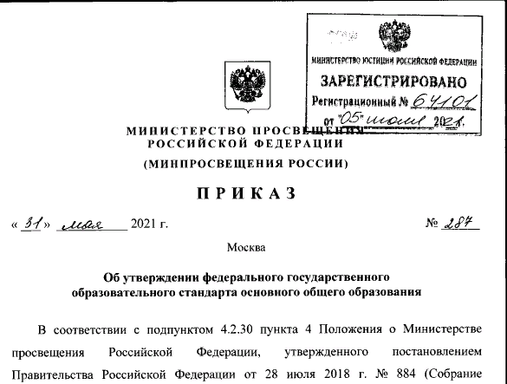
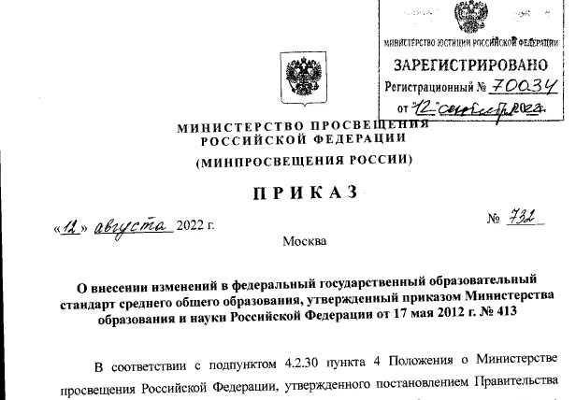
Нормативные документы
Обновленный ФГОС ООО:
Приказ Минпросвещения России
от 31.05.2021 N 287 (с изменениями)
ФГОС СОО:
Приказ Минобрнауки России от 17.05.2012 N 4132
(с изменения)
Обновленный ФГОС СОО:
Приказ Минпросвещения от 12.08.2022 №732 «О внесении изменений в ФГОС СОО, утвержденный …»
https://docs.cntd.ru/document/607175848
11
https://docs.cntd.ru/document/902350579

Slide 12
ФГОС СОО
Пункт 27.
Учебно-методическое и информационное обеспечение реализации основной образовательной программы должно включать: информационную поддержку деятельности обучающихся и педагогических работников на основе современных информационных технологий в области библиотечных услуг (создание и ведение электронных каталогов и полнотекстовых баз данных, поиск документов по любому критерию, доступ к электронным учебным материалам и образовательным ресурсам Интернета);
https://goo.su/qYmuBeV
12

Slide 13
ФГОС СОО
Пункт 27.
Норма обеспеченности образовательной деятельности учебными изданиями определяется исходя из расчета: не менее одного учебника в печатной и (или) электронной форме, достаточного для освоения программы учебного предмета на каждого обучающегося по каждому учебному предмету, входящему в обязательную часть учебного плана основной образовательной программы среднего общего образования; не менее одного учебника в печатной и (или) электронной форме или учебного пособия, достаточного для освоения программы учебного предмета на каждого обучающегося по каждому учебному предмету, входящему в часть, формируемую участниками образовательных отношений, учебного плана основной образовательной программы среднего общего образования.
https://goo.su/qYmuBeV
13

Slide 14
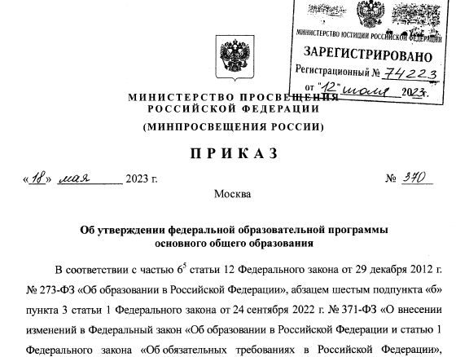
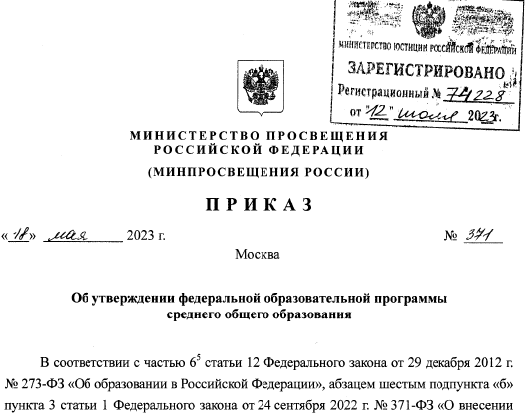
Нормативные документы
ФОП ООО:
Приказ Министерства просвещения РФ
от 18.05.2023 № 370
(Зарегистрирован 12.07.2023 № 74223)
ФОП СОО:
Приказ Министерства просвещения РФ
от 18.05.2023 № 371
(Зарегистрирован 12.07.2023 № 74228)
https://docs.cntd.ru/document/1301798826
https://docs.cntd.ru/document/1301798825
14

Slide 15
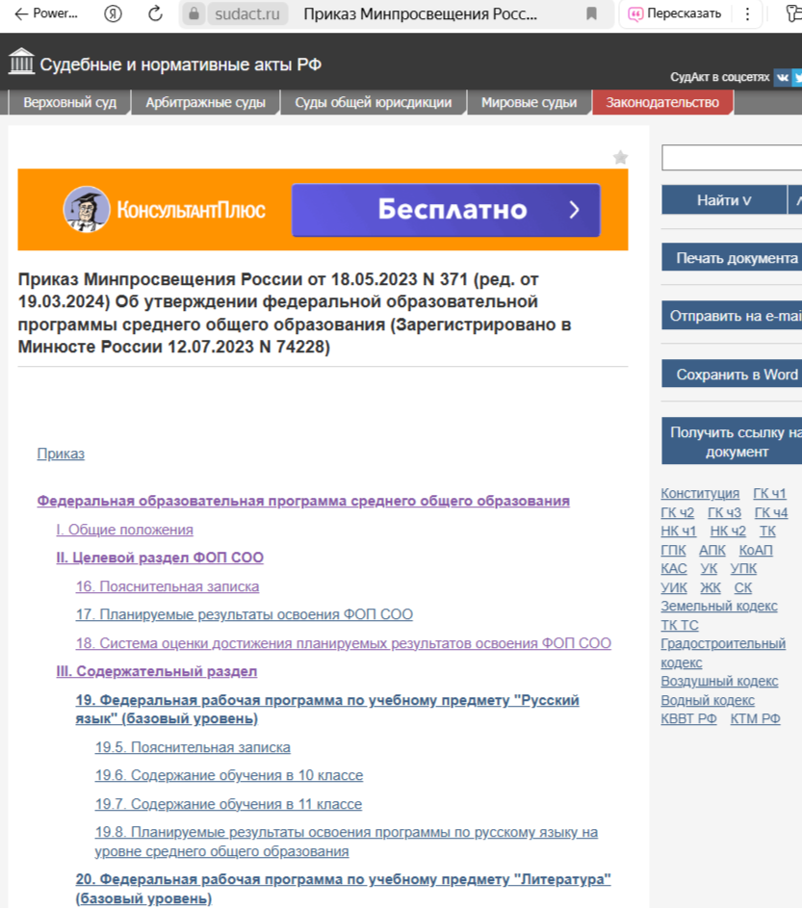
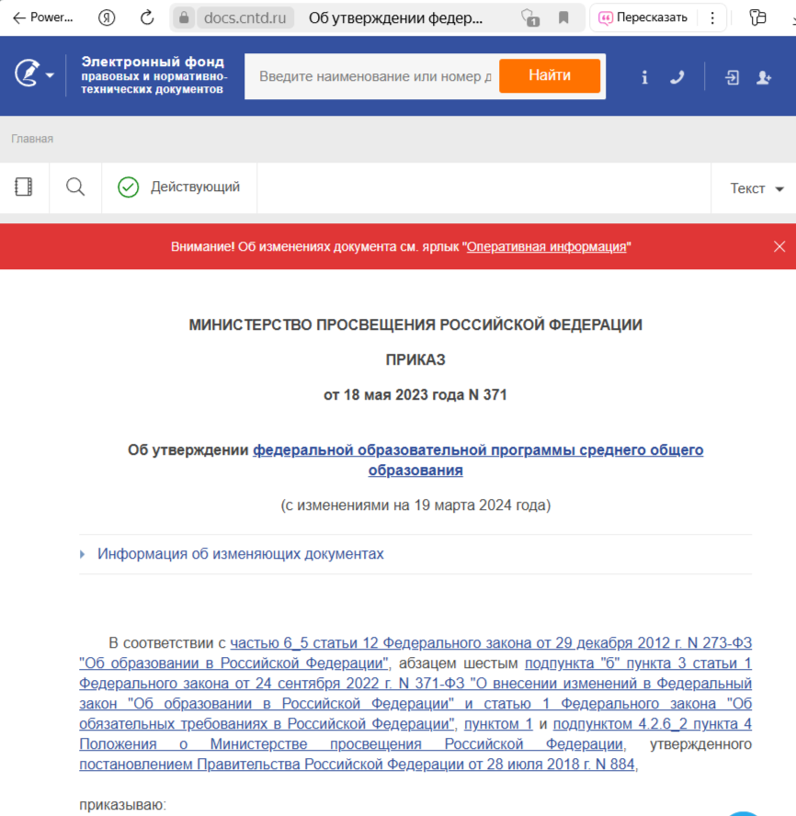
Нормативные документы
ФОП СОО
https://clck.ru/3GsWW3
https://docs.cntd.ru/document/1301798825
Интерактивный документ
15

Slide 16
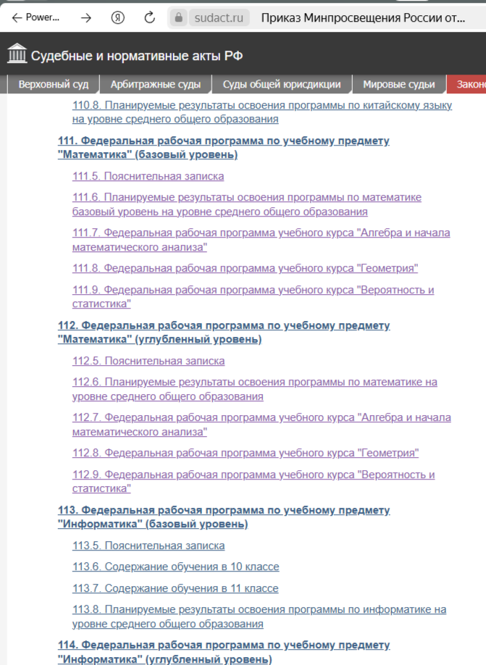
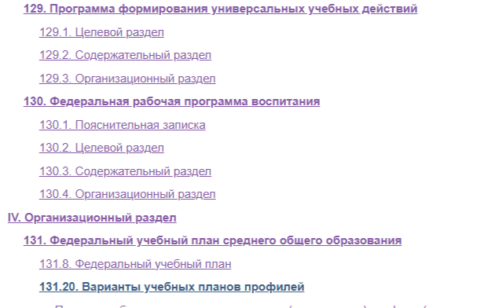
Нормативные документы
ФОП СОО
Интерактивный документ
https://clck.ru/3GsWW3
16

Slide 17
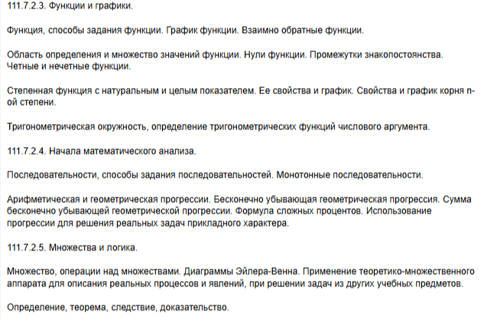
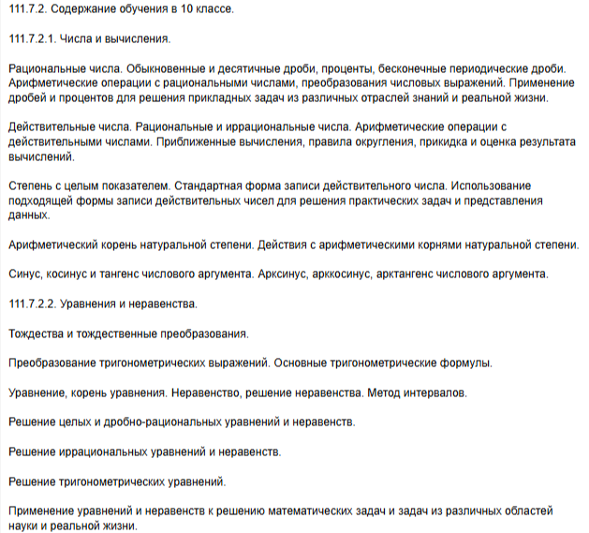
Нормативные документы
ФОП СОО. Базовый уровень
https://clck.ru/3GsWW3
Алгебра и начала математического анализа
Содержание обучения в 10 классе
17

Slide 18
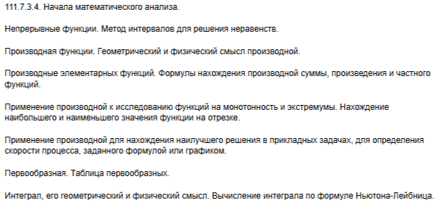
Нормативные документы
ФОП СОО
https://clck.ru/3GsWW3
Алгебра и начала математического анализа
Содержание обучения в 11 классе
18

Slide 19
Нормативные документы
ФОП СОО
https://clck.ru/3GsWW3
Геометрия
111.8.2. Содержание обучения в 10 классе
111.8.2.2. Многогранники.
Понятие многогранника, основные элементы многогранника, выпуклые и невыпуклые многогранники, развертка многогранника. Призма: n-угольная призма, грани и основания призмы, прямая и наклонная призмы, боковая и полная поверхность призмы. Параллелепипед, прямоугольный параллелепипед и его свойства. Пирамида: n-угольная пирамида, грани и основание пирамиды, боковая и полная поверхность пирамиды, правильная и усеченная пирамида. Элементы призмы и пирамиды. Правильные многогранники: понятие правильного многогранника, правильная призма и правильная пирамида, правильная треугольная пирамида и правильный тетраэдр, куб. Представление о правильных многогранниках: октаэдр, додекаэдр и икосаэдр. Сечения призмы и пирамиды.
Симметрия в пространстве: симметрия относительно точки, прямой, плоскости. Элементы симметрии в пирамидах, параллелепипедах, правильных многогранниках.
Вычисление элементов многогранников: ребра, диагонали, углы. Площадь боковой поверхности и полной поверхности прямой призмы, площадь оснований, теорема о боковой поверхности прямой призмы. Площадь боковой поверхности и поверхности правильной пирамиды, теорема о площади усеченной пирамиды. Понятие об объеме. Объем пирамиды, призмы.
Подобные тела в пространстве. Соотношения между площадями поверхностей, объемами подобных тел.
111.8.2.1. Прямые и плоскости в пространстве.
Основные понятия стереометрии. Точка, прямая, плоскость, пространство. Понятие об аксиоматическом построении стереометрии: аксиомы стереометрии и следствия из них.
Взаимное расположение прямых в пространстве: пересекающиеся, параллельные и скрещивающиеся прямые. Параллельность прямых и плоскостей в пространстве: параллельные прямые в пространстве, параллельность трех прямых, параллельность прямой и плоскости. Углы с сонаправленными сторонами, угол между прямыми в пространстве. Параллельность плоскостей: параллельные плоскости, свойства параллельных плоскостей. Простейшие пространственные фигуры на плоскости: тетраэдр, куб, параллелепипед, построение сечений.
Перпендикулярность прямой и плоскости: перпендикулярные прямые в пространстве, прямые параллельные и перпендикулярные к плоскости, признак перпендикулярности прямой и плоскости, теорема о прямой перпендикулярной плоскости. Углы в пространстве: угол между прямой и плоскостью, двугранный угол, линейный угол двугранного угла. Перпендикуляр и наклонные: расстояние от точки до плоскости, расстояние от прямой до плоскости, проекция фигуры на плоскость. Перпендикулярность плоскостей: признак перпендикулярности двух плоскостей. Теорема о трех перпендикулярах.
19

Slide 20
Нормативные документы
ФОП СОО
https://clck.ru/3GsWW3
Геометрия
Содержание обучения в 11 классе
111.8.3.2. Векторы и координаты в пространстве.
Вектор на плоскости и в пространстве. Сложение и вычитание векторов. Умножение вектора на число. Разложение вектора по трем некомпланарным векторам. Правило параллелепипеда. Решение задач, связанных с применением правил действий с векторами. Прямоугольная система координат в пространстве. Координаты вектора. Простейшие задачи в координатах. Угол между векторами. Скалярное произведение векторов. Вычисление углов между прямыми и плоскостями. Координатно-векторный метод при решении геометрических задач.
111.8.3.1. Тела вращения.
Цилиндрическая поверхность, образующие цилиндрической поверхности, ось цилиндрической поверхности. Цилиндр: основания и боковая поверхность, образующая и ось, площадь боковой и полной поверхности.
Коническая поверхность, образующие конической поверхности, ось и вершина конической поверхности. Конус: основание и вершина, образующая и ось, площадь боковой и полной поверхности. Усеченный конус: образующие и высота, основания и боковая поверхность.
Сфера и шар: центр, радиус, диаметр, площадь поверхности сферы. Взаимное расположение сферы и плоскости, касательная плоскость к сфере, площадь сферы.
Изображение тел вращения на плоскости. Развертка цилиндра и конуса.
Комбинации тел вращения и многогранников. Многогранник, описанный около сферы, сфера, вписанная в многогранник, или тело вращения.
Понятие об объеме. Основные свойства объемов тел. Теорема об объеме прямоугольного параллелепипеда и следствия из нее. Объем цилиндра, конуса. Объем шара и площадь сферы.
20

Slide 21
Нормативные документы
ФОП СОО
https://clck.ru/3GsWW3
Вероятность и статистика
11.9.2. Содержание обучения в 10 классе.
Представление данных с помощью таблиц и диаграмм. Среднее арифметическое, медиана, наибольшее и наименьшее значения, размах, дисперсия и стандартное отклонение числовых наборов.
Случайные эксперименты (опыты) и случайные события. Элементарные события (исходы). Вероятность случайного события. Близость частоты и вероятности событий. Случайные опыты с равновозможными элементарными событиями. Вероятности событий в опытах с равновозможными элементарными событиями.
Операции над событиями: пересечение, объединение, противоположные события. Диаграммы Эйлера. Формула сложения вероятностей.
Условная вероятность. Умножение вероятностей. Дерево случайного эксперимента. Формула полной вероятности. Независимые события.
Комбинаторное правило умножения. Перестановки и факториал. Число сочетаний. Треугольник Паскаля. Формула бинома Ньютона.
Бинарный случайный опыт (испытание), успех и неудача. Независимые испытания. Серия независимых испытаний до первого успеха. Серия независимых испытаний Бернулли.
Случайная величина. Распределение вероятностей. Диаграмма распределения. Примеры распределений, в том числе геометрическое и биномиальное.
111.9.3. Содержание обучения в 11 классе.
Числовые характеристики случайных величин: математическое ожидание, дисперсия и стандартное отклонение. Примеры применения математического ожидания, в том числе в задачах из повседневной жизни. Математическое ожидание бинарной случайной величины. Математическое ожидание суммы случайных величин. Математическое ожидание и дисперсия геометрического и биномиального распределений.
Закон больших чисел и его роль в науке, природе и обществе. Выборочный метод исследований.
Примеры непрерывных случайных величин. Понятие о плотности распределения. Задачи, приводящие к нормальному распределению. Понятие о нормальном распределении.
21

Slide 22
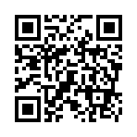
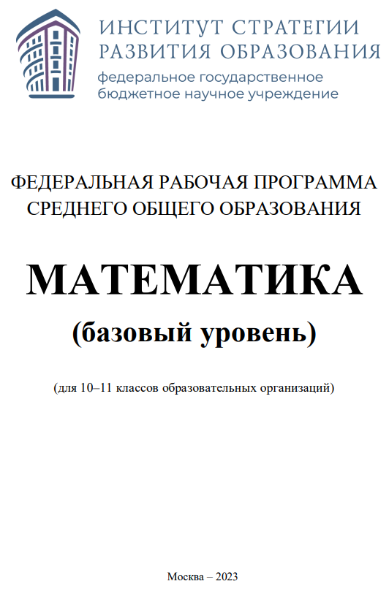
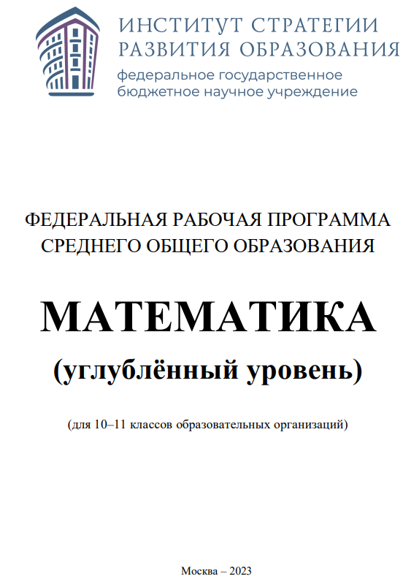
ФРП по учебному предмету «Математика»
СОО
https://edsoo.ru/rabochie-programmy/
10 -11 кл: 5 часов в неделю :
АЛГЕБРА и начала математического анализа–2/3 ч,
ГЕОМЕТРИЯ –2/1 ч,
ВЕРОЯТНОСТЬ И СТАТИСТИКА – 1ч
10-11 кл: 8 часов в неделю:
АЛГЕБРА и начала математического анализа – 4 ч,
ГЕОМЕТРИЯ – 3 ч,
ВЕРОЯТНОСТЬ И СТАТИСТИКА – 1ч
22

Slide 23
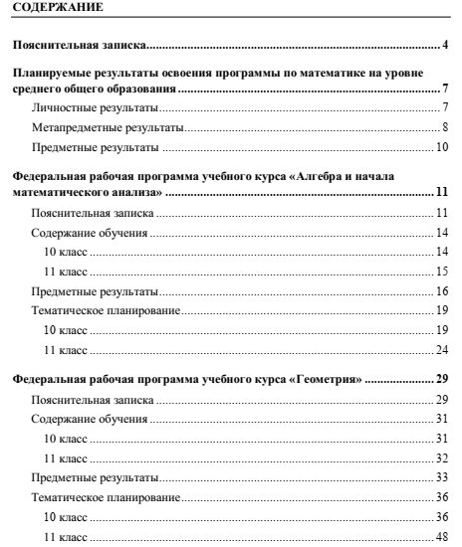
ФРП по учебному предмету «Математика»
СОО
https://edsoo.ru/rabochie-programmy/
!!!
!!!
!!!
???
10 -11 кл: 5 часов в неделю :
АЛГЕБРА и начала математического анализа–2/3 ч,
ГЕОМЕТРИЯ –2/1 ч,
ВЕРОЯТНОСТЬ И СТАТИСТИКА – 1ч
23

Slide 24
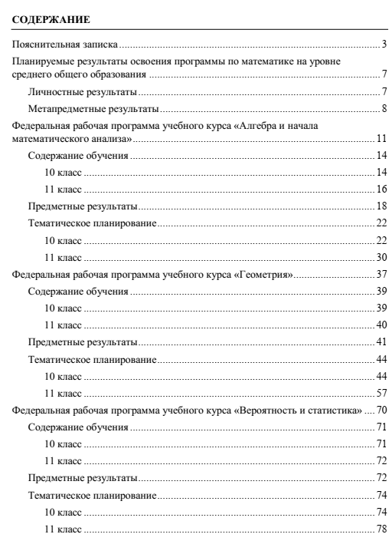
ФРП по учебному предмету «Математика»
СОО
https://edsoo.ru/rabochie-programmy/
!!!
!!!
!!!
???
10-11 кл: 8 часов в неделю:
АЛГЕБРА и начала математического анализа – 4 ч,
ГЕОМЕТРИЯ – 3 ч,
ВЕРОЯТНОСТЬ И СТАТИСТИКА – 1ч
24

Slide 25
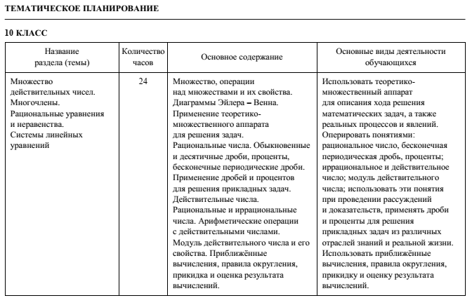
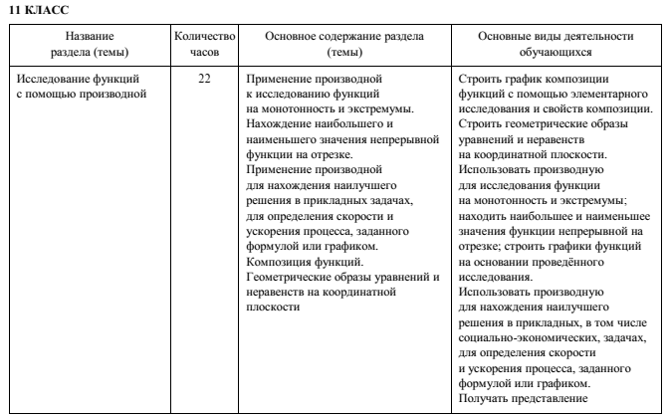
ФРП по учебному предмету «Математика»
СОО
Алгебра и начала математического анализа
???
https://edsoo.ru/rabochie-programmy/
10-11 кл: 8 часов в неделю:
АЛГЕБРА и начала математического анализа – 4 ч,
ГЕОМЕТРИЯ – 3 ч,
ВЕРОЯТНОСТЬ И СТАТИСТИКА – 1ч
25

Slide 26
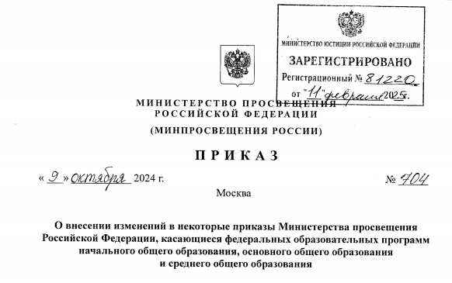
Изменения в ФООП
https://clck.ru/3GkGqP
Что нового в документе?
стр. 1469 - 1484 – «В федеральных и региональных процедурах оценивания … перечень (кодификатор) распределенных по классам проверяемых требований к результатам освоения ООП СОО и элементов содержания по математике
стр. 1485 - Проверяемые на ЕГЭ по математике требования к результатам освоения ООП СОО
стр. 1490 - Перечень элементов содержания, проверяемых на ЕГЭ по математике
стр. 1493 - "Содержание обучения в 10 классе..."
стр. 1494 - Проверяемые на ЕГЭ по математике требования к результатам освоения ООП СОО и элементов содержания
стр. 1500 - Перечень элементов содержания, проверяемых на ЕГЭ по математике Изменения касаются федеральных и региональных процедур оценки качества образования
стр. 1775 - "Суммарный объем домашнего задания... не должен превышать 3,5 часа"
стр. 1050 – ФОП СОО …Общий объем аудиторной работы обучающихся за два учебных года не может составлять менее 2170 2312 часов и более 2516 часов
стр. 1050 - " Внутренняя оценка... "
стр. 1050 - 1054 - "... Перечень (кодификатор) проверяемых требований к метапредметным результатам освоения ООП СОО "
26

Slide 27
Изменения в ФООП
https://clck.ru/3GkGqP
Что нового в документе?
стр. 1050 - «Внутренняя оценка...»
27

Slide 28
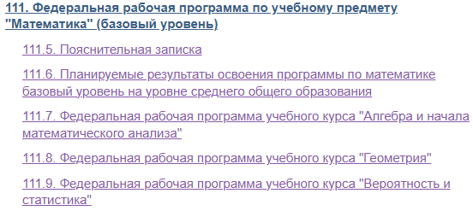
Изменения в ФООП
ФОП СОО. Базовый уровень
https://clck.ru/3GkGqP
Что нового в документе?
стр. 1469 - 1484 – «В федеральных и региональных процедурах оценивания … перечень (кодификатор) распределенных по классам проверяемых требований к результатам освоения ООП СОО и элементов содержания по математике
28

Slide 29
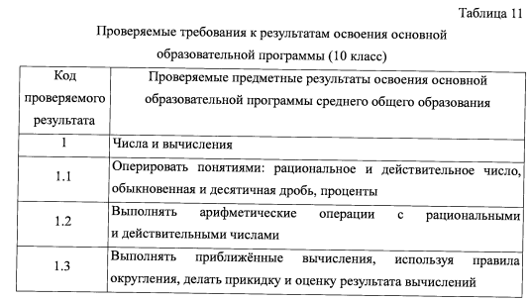
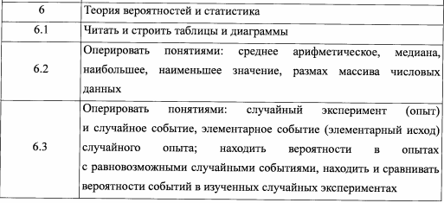
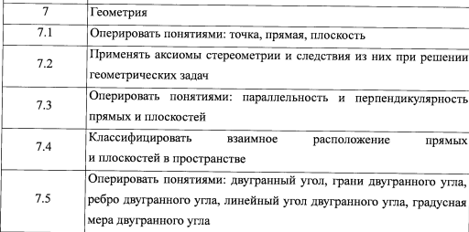
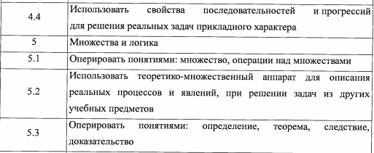
Изменения в ФООП
ФОП СОО. Базовый уровень
Что нового в документе?
29

Slide 30
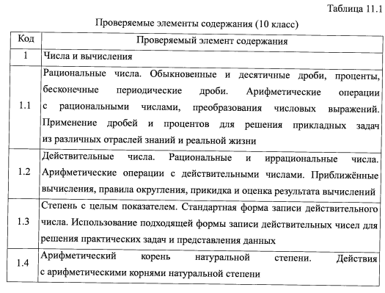
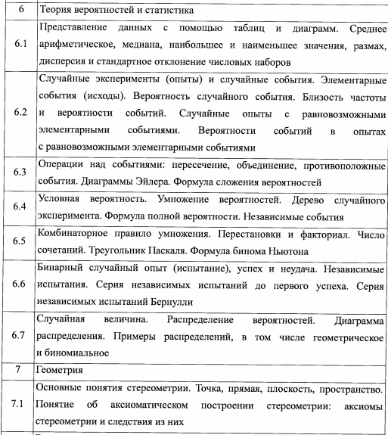
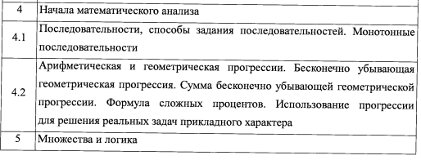
Изменения в ФООП
ФОП СОО. Базовый уровень
Что нового в документе?
30

Slide 31
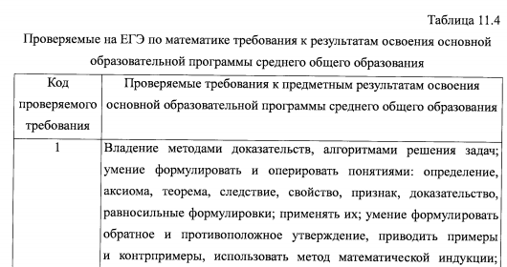
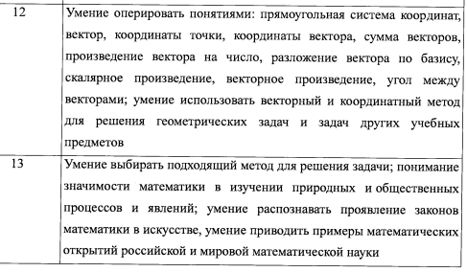
Изменения в ФООП
ФОП СОО. Базовый уровень
Что нового в документе?
стр. 1485 - 1490 - Проверяемые на ЕГЭ по математике требования к результатам освоения ООП СОО
https://clck.ru/3GkGqP
31

Slide 32
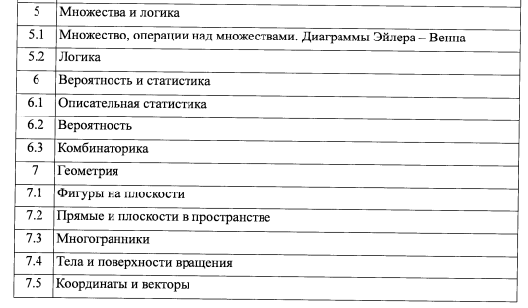
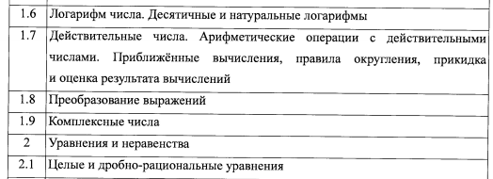
Изменения в ФООП
ФОП СОО. Базовый уровень
Что нового в документе?
стр. 1491 - 1492 - Перечень элементов содержания, проверяемых на ЕГЭ по математике
https://clck.ru/3GkGqP
32

Slide 33
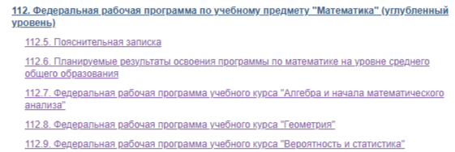
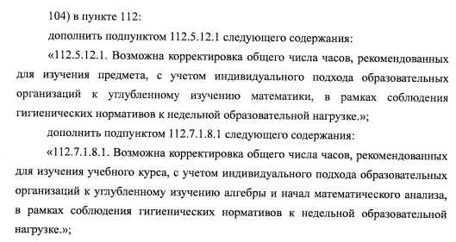
Изменения в ФООП
ФОП СОО. Углублённый уровень
https://clck.ru/3GkGqP
Что нового в документе?
33

Slide 34
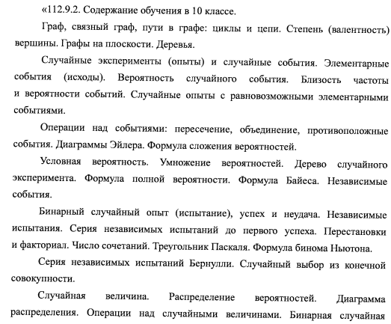
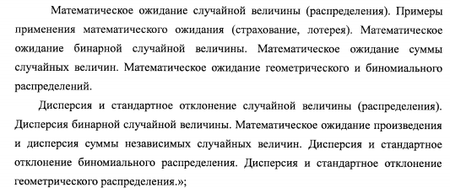
Изменения в ФООП
ФОП СОО. Углублённый уровень
https://clck.ru/3GkGqP
Что нового в документе?
стр. 1493 - 1494 - Проверяемые на ЕГЭ по математике требования к результатам освоения ООП СОО
Перенесено из 11 класса в 10 класс
34

Slide 35
Изменения в ФООП
ФОП СОО. Углублённый уровень
Что нового в документе?
стр. 1494 - 1500 - Проверяемые на ЕГЭ по математике требования к результатам освоения ООП СОО
https://clck.ru/3GkGqP
35

Slide 36
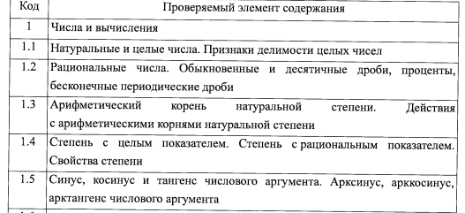
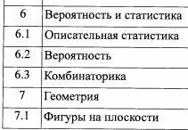
Изменения в ФООП
ФОП СОО. Углублённый уровень
Что нового в документе?
стр. 1500 - 1502 - - Проверяемые на ЕГЭ по математике требования к результатам освоения ООП СОО
https://clck.ru/3GkGqP
36

Slide 37
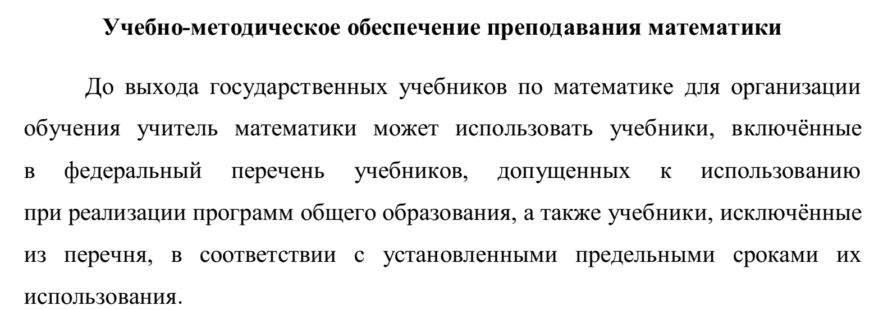
Какие учебники использовать для обучения математике, если они не содержатся в ФПУ или не соответствуют обновленным ФГОС?
https://edsoo.ru/mr-matematika/
37

Slide 38
Федеральный перечень учебников
Приказ Министерства просвещения Российской Федерации от 05.11.2024 № 769 «Об утверждении федерального перечня учебников, допущенных к использованию при реализации имеющих государственную аккредитацию образовательных программ начального общего, основного общего, среднего общего образования организациями, осуществляющими образовательную деятельность и установления предельного срока использования исключенных учебников»
38
https://clck.ru/3G6787

Slide 39
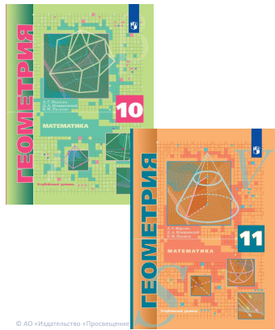
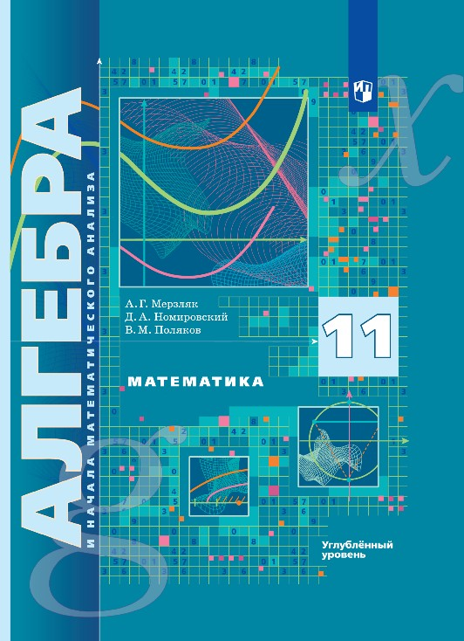
Федеральный перечень учебников
СОО. БАЗОВЫЙ УРОВЕНЬ
Приложение 1
Перечень для реализации обязательной части общеобразовательной программы
СОО. УГЛУБЛЁННЫЙ УРОВЕНЬ
Мерзляк А.Г., Номировский Д.А., Поляков В.М.; под ред. Подольского В.Е.
Алимов Ш.А., Колягин Ю.М., Ткачева М.В. и др.
Атанасян Л.С., Бутузов В.Ф., Кадомцев С.Б. и др.
Не соответствуют требованиям обновленного ФГОС
(срок действия учебников продлён до 2 сентября 2030 года)
49
Notes:
Для изучения курса «Алгебра и начала математического анализа», «Геометрия» можно использовать учебники из Приложения 1 ФПУ, но они не соответствуют требованиям ФГОС (в издательстве пока нет новой редакции), поэтому учителю математики необходимо изучить содержание привести в соответствии с ФРП. Еще раз акцентируем внимание на том, что последовательность разделов/тем может быть такой, как в методических рекомендациях к учебнику, но если какие-то темы отсутствуют, то их необходимо изучить, используя другие учебные пособия. Приведем пример: при изучении учебного курса «Алгебра и начала математического анализа» на углубленном уровне в 10 классе по учебнику А.Г. Мерзляка необходимо добавить темы «Матрица системы линейных уравнений», «Определитель матрицы 2×2, его геометрический смысл и свойства; вычисление его значения; применение определителя для решения системы линейных уравнений», а в 11 классе – «Примеры решений дифференциальных уравнений», «Математическое моделирование реальных процессов с помощью дифференциальных уравнений». В Приложении 3 данных рекомендаций дана ссылка на Облако полезных ресурсов от Зубковой Е.Д., ведущего специалист ГК «Просвещение», где в папке «Методические пособия» представлены «Дополнения к учебникам_Системы линейных уравнений и дифференциальные уравнения». Еще нужно обратить внимание на то, что в 10 классе изучаются только показательные, логарифмические, тригонометрические уравнения, а неравенства изучаются в 11 классе. Изучение темы «Производная функции» разделено на две части: одна часть изучается в 10 классе, другая – в 11 классе. Поэтому необходимо параллельно использовать два учебника и 10, и 11 классы на протяжении изучения всего курса.

Slide 40
Федеральный перечень электронных образовательных ресурсов
Приказ Министерства просвещения РФ от 18.07.2024 № 499 «Об утверждении федерального перечня электронных образовательных ресурсов, допущенных к использованию при реализации имеющих государственную аккредитацию образовательных программ начального общего, основного общего, среднего общего образования» (с 27.08.2024 года)
http://publication.pravo.gov.ru/document/0001202408160022?ysclid=m2jm1uq2ni662263192
40

Slide 41
Федеральный перечень электронных образовательных ресурсов
ООО
1. Перечень электронных образовательных ресурсов (далее - ЭОР), допущенных к использованию при реализации обязательной части общеобразовательной программы
Математика и информатика (предметная область)
Математика (учебный предмет)
№№ 1.3.3.1.1.-1.3.3.1.29.
ООО "ЯКласс" | ФГБНУ "Институт стратегии развития образования" | АО Издательство "Просвещение" | ООО "ФизиконЛаб
ЭОР: - Алгебра. 10, 11 - Геометрия. 10, 11 | Математика. 10-11 класс. Углубленный уровень. 10 модулей | Я сдам ЕГЭ. Математика Домашние задания. Геометрия 10-11 Алгебра. 10-11 | Тренажер "Облако знаний". Математика. 10, 11 классы
41

Slide 42
Федеральный перечень электронных образовательных ресурсов
НОВОЕ
СОО
1. Перечень электронных образовательных ресурсов (далее - ЭОР), допущенных к использованию при реализации обязательной части общеобразовательной программы
Математика и информатика (предметная область)
Математика (учебный предмет)
№№ 1.3.3.1.1.-1.3.3.1.29.
ООО "Скаенг" | ООО "ЭКЗАМЕН-МЕДИА" | ООО "Сберобразование" | ГАОУ ВО МГПУ | ФГАОУ ДПО "Академия Минпросвещения России" | ООО "Учи.ру"
Математика. Интерактивные задания: - Алгебра и начала математического анализа. 10, 11 классы - Геометрия. 10, 11 классы - Вероятность и статистика. 10 - 11 классы | Наглядные уроки. Алгебра. 10, 11 классы | Вероятность и статистика 10, 11 классы | Математика. 10 - 11 классы (комплексный материал: сценарии уроков, видеоуроки, электронные учебники, тесты) | Цифровой курс 10, 11 классы: Алгебра и начала математического анализа Геометрия Вероятность и статистика | Тестовые упражнения по алгебре и началам математического анализа. 10, 11 классы
42

Slide 43
Федеральный перечень электронных образовательных ресурсов
НОВОЕ
2. Перечень электронных образовательных ресурсов (далее - ЭОР), допущенных к использованию при реализации части общеобразовательной программы, формируемой участниками образовательных отношений
СОО
Математика и информатика (предметная область)
Математика (учебный предмет)
№№ 2.3.3.1.1.- 2.2.3.1.4.
ООО "Скаенг" | ООО "Учи.ру" | ООО "Фоксфорд"
Математика. Контрольные работы. Интерактивные задания: 10, 11 классы | Тестовые упражнения ЕГЭ по математике 11. | Подготовка е ЕГЭ по математике (профильный уровень)
4. Перечень ЭОР, используемых при реализации адаптированных общеобразовательных программ
Математика и информатика (предметная область)
Математика (учебный предмет)
Математика - НЕТ
43

Slide 44
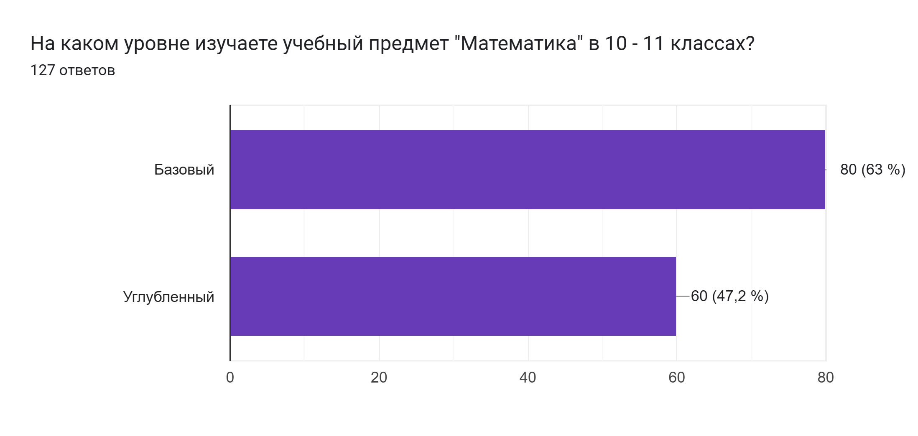
Статистические сведения. Алтайский край
44

Slide 45
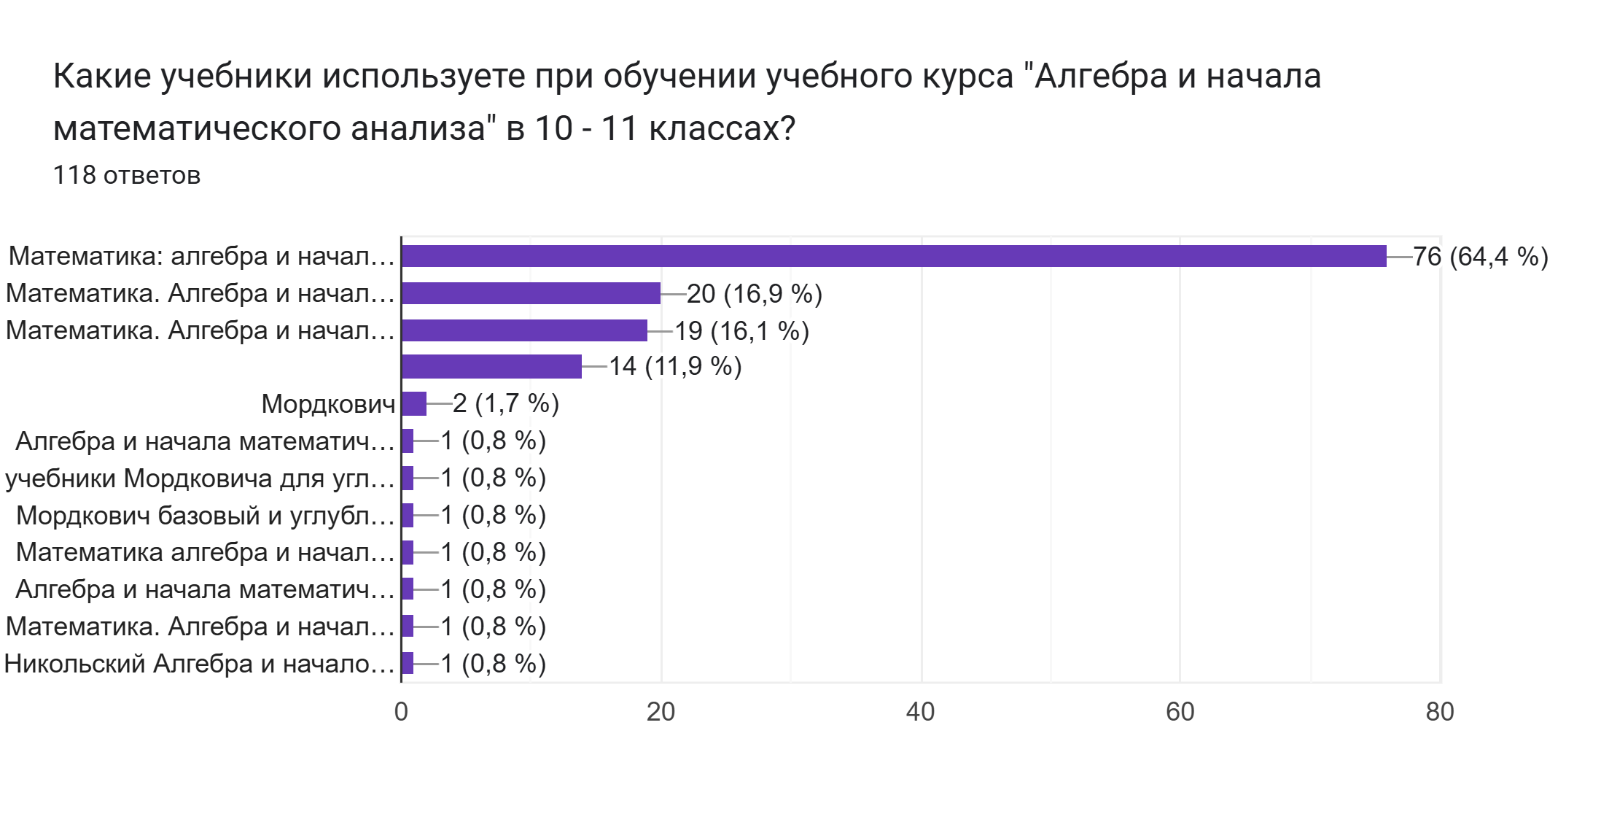
Статистические сведения. Алтайский край
Алимов Ш.А., Колягин Ю.М. и др.
Мерзляк А.Г. и др.
Никольский С.М. и др.
Мордкович А.Г. и др.
ИТОГО (вместе с «Другое»):
Мерзляк А.Г. и др. - 20
Мордкович А.Г. и др. - 12
Никольский С.М. и др. - 9
45

Slide 46
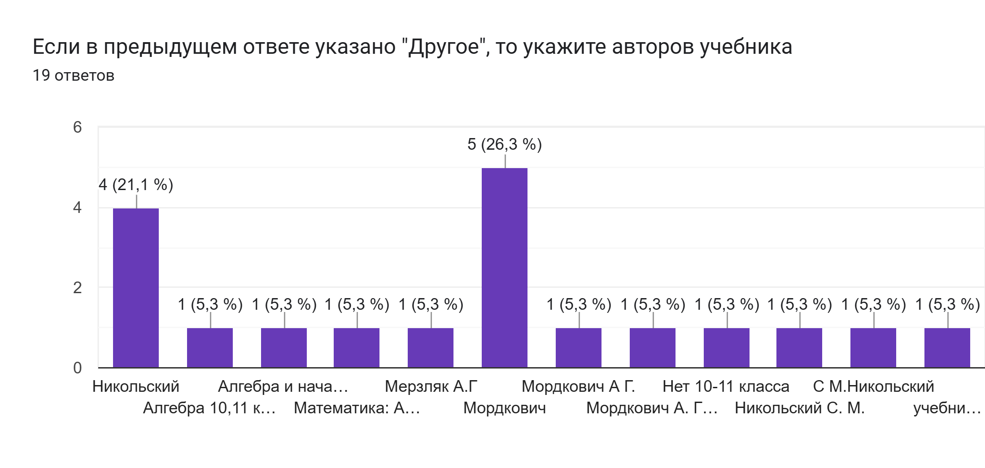
Статистические сведения. Алтайский край
46

Slide 47
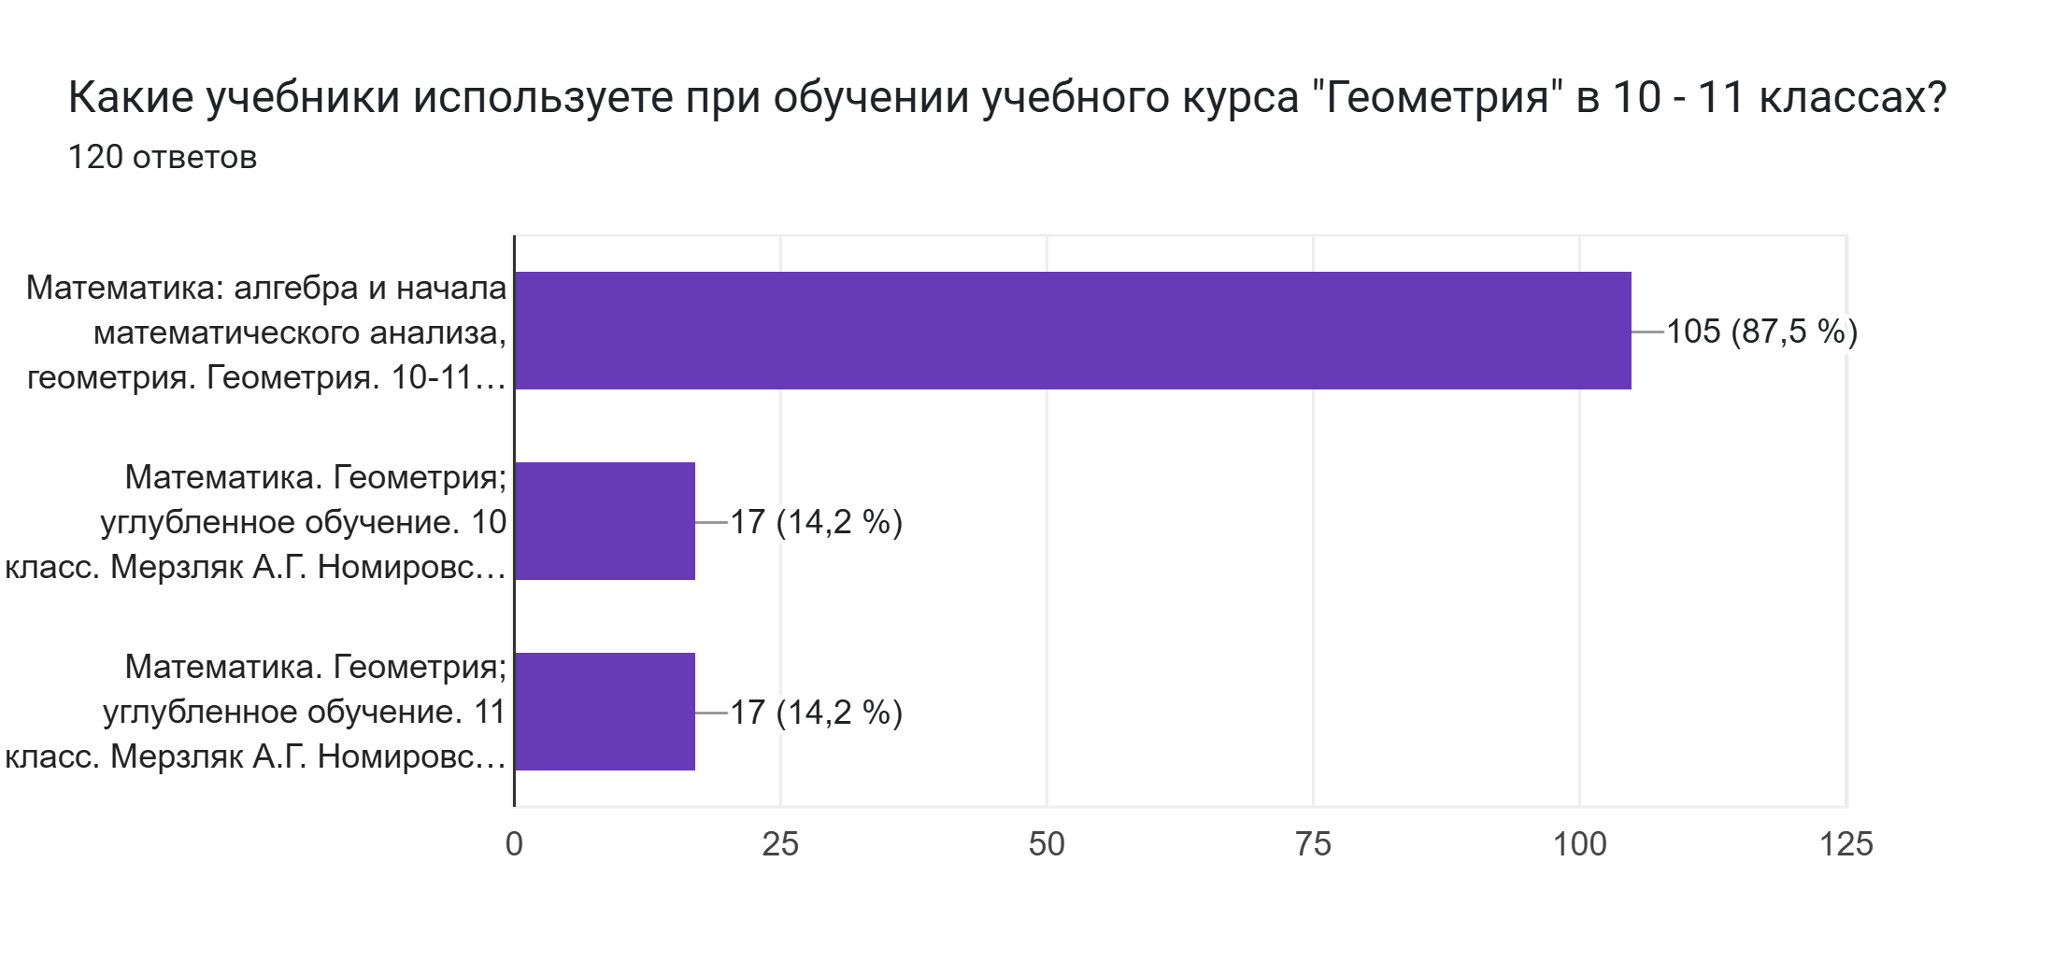
Статистические сведения. Алтайский край
Л.С. Атанасян и др.
47

Slide 48
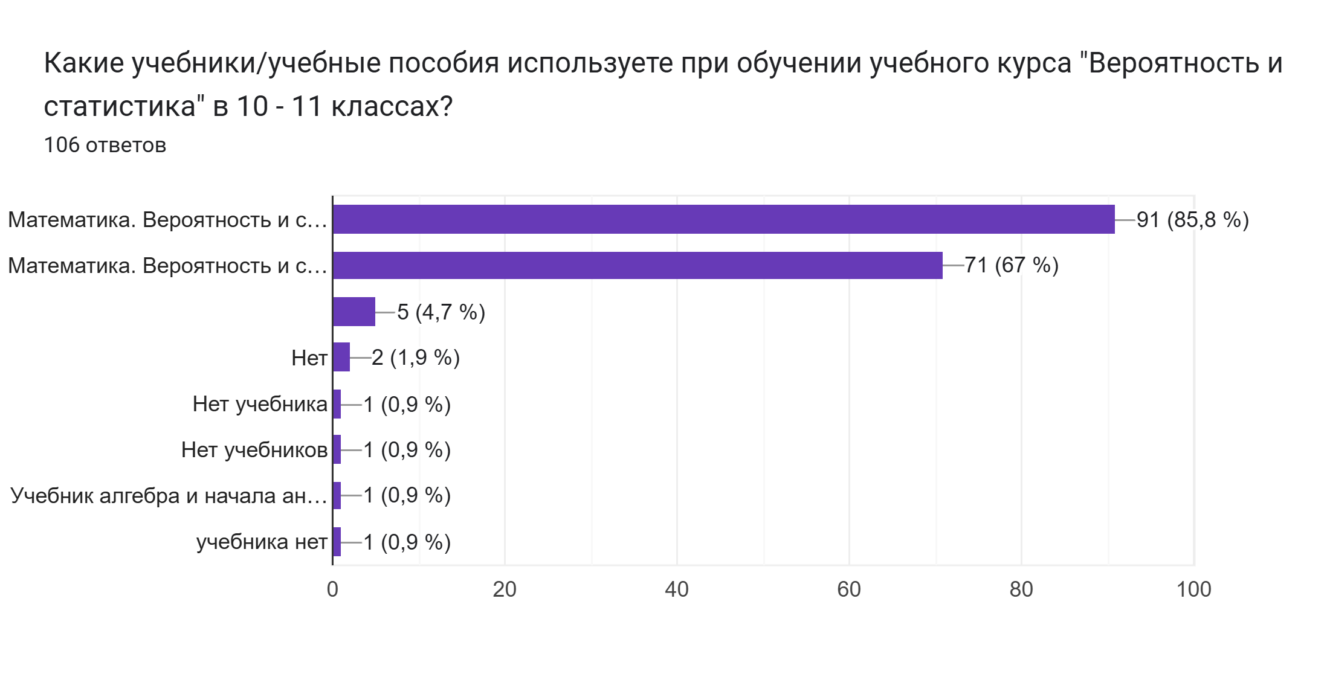
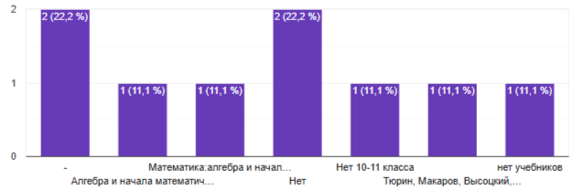
Статистические сведения. Алтайский край
Е.А. Бунимович, В.А. Булычев
48

Slide 49
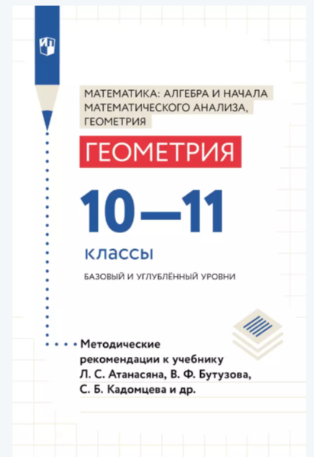
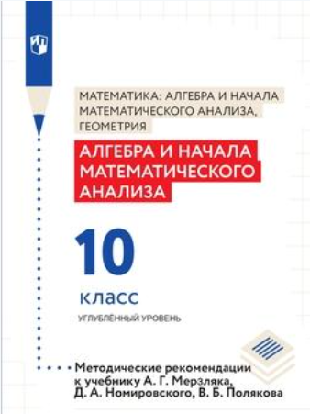
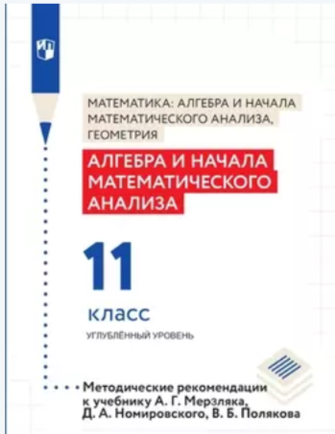
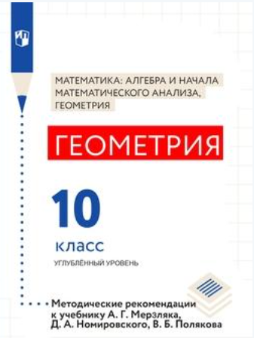
Методические пособия к учебникам учебного предмета «Математика»
https://prosv.ru/product/metodicheskie-rekomendatsii-10-11-klassi-k-uchebniku-atanasyan-l-s-i-dr02/
https://prosv.ru/product/merzlyak-polyakov-algebra-i-nachala-matematicheskogo-analiza-10-klass-uglublennii-uroven-metodicheskoe-posobie02/
https://prosv.ru/product/merzlyak-polyakov-algebra-i-nachala-matematicheskogo-analiza-11-klass-uglublennii-uroven-metodicheskoe-posobie02/
https://prosv.ru/product/algebra-i-nachala-matematicheskogo-analiza-metodicheskie-rekomendatsii-10-11-klassi02/
https://prosv.ru/product/merzlyak-polyakov-geometriya-10-klass-uglublennii-uroven-metodicheskoe-posobie02/
https://prosv.ru/product/merzlyak-polyakov-geometriya-11-klass-uglublennii-uroven-metodicheskoe-posobie02/
49

Slide 50
Методические пособия к учебникам учебного предмета «Математика»
50

Slide 51
Вероятность и статистика. 10-11 классы. Базовый и углублённый уровень
Дополнительные учебные пособия
Учебное пособие
Бунимович Е. А., Булычев В. А.
https://prosv.ru/search/?search=бунимович+вероятность+и+статистика&isAutocorrectQuery=true
* Информация из презентации Зубковой Екатерины Дмитриевны,
ведущий методист ГК «Просвещение»
51

Slide 52
Дополнительные учебные пособия

Slide 53
Дидактический материал по учебному предмету «Математика»
53

Slide 54
В помощь учителю: Г.Г. Левитас
Было:
Стало:
54

Slide 55
Из опыта работы
ЦОР

Slide 56
Из опыта работы
ЦОР

Slide 57
Из опыта работы
ЦОР
111.7.2. Содержание обучения в 10 классе.
111.7.2.1. Числа и вычисления.
Рациональные числа. Обыкновенные и десятичные дроби, проценты, бесконечные периодические дроби. Арифметические операции с рациональными числами, преобразования числовых выражений. Применение дробей и процентов для решения прикладных задач из различных отраслей знаний и реальной жизни.
Действительные числа. Рациональные и иррациональные числа. Арифметические операции с действительными числами. Приближенные вычисления, правила округления, прикидка и оценка результата вычислений.
Степень с целым показателем. Стандартная форма записи действительного числа. Использование подходящей формы записи действительных чисел для решения практических задач и представления данных.
Арифметический корень натуральной степени. Действия с арифметическими корнями натуральной степени.
111.7.2.2. Уравнения и неравенства.
Тождества и тождественные преобразования.
Уравнение, корень уравнения. Неравенство, решение неравенства. Метод интервалов.
Решение целых и дробно-рациональных уравнений и неравенств.
Решение иррациональных уравнений и неравенств.
Применение уравнений и неравенств к решению математических задач и задач из различных областей науки и реальной жизни.
111.7.2.3. Функции и графики.
Степенная функция с натуральным и целым показателем. Ее свойства и график. Свойства и график корня n-ой степени.
111.7.2.5. Множества и логика.
Множество, операции над множествами. Диаграммы Эйлера-Венна. Применение теоретико-множественного аппарата для описания реальных процессов и явлений, при решении задач из других учебных предметов.
Определение, теорема, следствие, доказательство.

Slide 58
Из опыта работы
ЦОР
111.7.2. Содержание обучения в 10 классе.
111.7.2.1. Числа и вычисления.
Синус, косинус и тангенс числового аргумента. Арксинус, арккосинус, арктангенс числового аргумента.
111.7.2.2. Уравнения и неравенства.
Преобразование тригонометрических выражений. Основные тригонометрические формулы.
111.7.2.3. Функции и графики.
Тригонометрическая окружность, определение тригонометрических функций числового аргумента.
111.7.3. Содержание обучения в 11 классе.
111.7.3.1. Числа и вычисления.
Логарифм числа. Десятичные и натуральные логарифмы.
111.7.3.2. Уравнения и неравенства.
Преобразование выражений, содержащих логарифмы.
Логарифмические уравнения и неравенства.
111.7.3.3. Функции и графики.
Тригонометрические функции, их свойства и графики.

Slide 59
Из опыта работы
ЦОР
111.7.2. Содержание обучения в 10 классе.
111.7.2.1. Числа и вычисления.
Синус, косинус и тангенс числового аргумента. Арксинус, арккосинус, арктангенс числового аргумента.
111.7.2.2. Уравнения и неравенства.
Преобразование тригонометрических выражений. Основные тригонометрические формулы.
Решение тригонометрических уравнений.
Применение уравнений и неравенств к решению математических задач и задач из различных областей науки и реальной жизни.
111.7.3. Содержание обучения в 11 классе.
111.7.3.2. Уравнения и неравенства.
Примеры тригонометрических неравенств.

Slide 60
В помощь учителю математики
ЦОР

Slide 61
В помощь учителю математики
ЦОР
Базовый уровень:
Алгебра и начала математического анализа
Геометрия
Вероятность и статистика
Углублённый уровень:
Нет
Поурочное планирование
представлено согласно
ФРП/конструктору РП

Slide 62
В помощь учителю математики
ЦОР

Slide 63
В помощь учителю математики
ЦОР

Slide 64
В помощь учителю математики
ЦОР

Slide 65
В помощь учителю математики
ЦОР

Slide 66
В помощь учителю математики
ЦОР

Slide 67
В помощь учителю математики
ЦОР

Slide 68
В помощь учителю математики
ЦОР
https://lecta.ru/

Slide 69
В помощь учителю математики
ЦОР

Slide 70
В помощь учителю математики
ЦОР

Slide 71
В помощь учителю математики
ЦОР

Slide 72
В помощь учителю математики
ЦОР
https://fipi.ru/ege/otkrytyy-bank-zadaniy-ege#!/tab/173765699-2

Slide 73
В помощь учителю математики
ЦОР
https://ege.fipi.ru/bank/index.php?proj=E040A72A1A3DABA14C90C97E0B6EE7DC
https://ege.fipi.ru/bank/index.php?proj=AC437B34557F88EA4115D2F374B0A07B

Slide 74
В помощь учителю математики
ЦОР
https://ege.fipi.ru/bank/index.php?proj=E040A72A1A3DABA14C90C97E0B6EE7DC
https://ege.fipi.ru/bank/index.php?proj=AC437B34557F88EA4115D2F374B0A07B

Slide 75
В помощь учителю математики

